Slide 1
Dual-Doppler radar analysis of a near-shore line-shaped convective system on 27 July 2011, Korea: a case study
J-T. Lee et al. (2014)
Tellus
Paper Review
2017.11.14
報告者：紀瑋欣(Wei-Hsin Chi)
指導老師：楊明仁老師(Prof. Ming-Jen Yang)

Slide 2
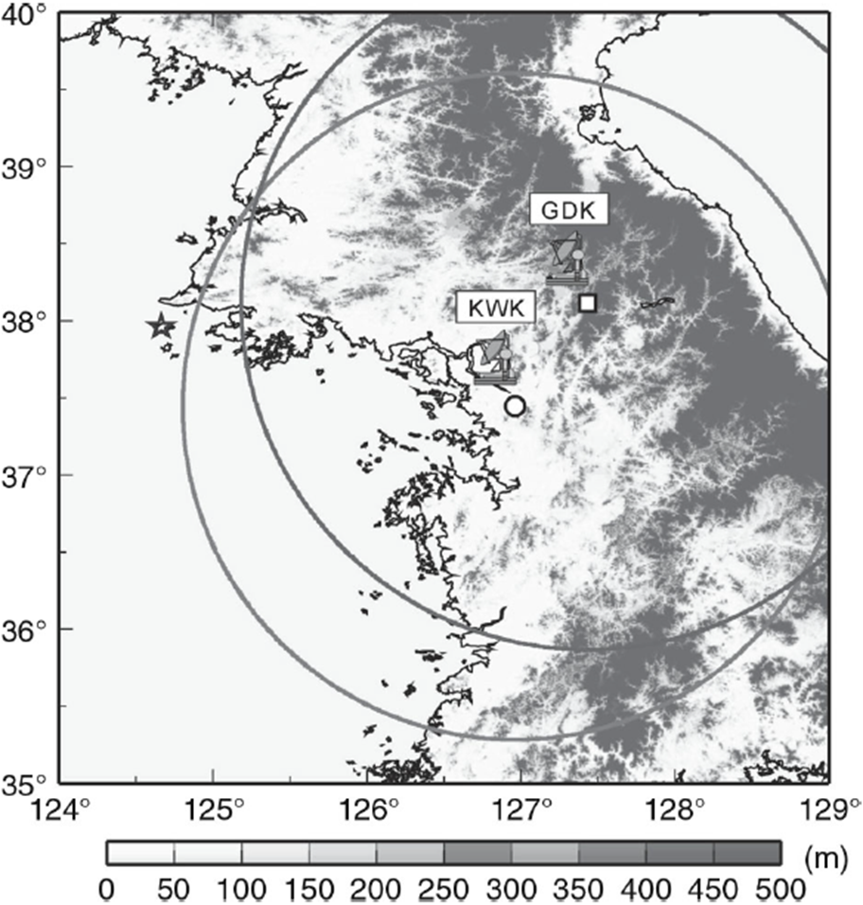
Dual-Doppler Radar
GDK：(127.43°E ,38.11°N)
掃描半徑：250公里
掃描仰角：12層
掃描角度：0.08°,0.18°,0.28°,0.38°,0.68°,1.08°,
1.78°,2.88°,4.68°,7.68°,12.38°,20.08°
KWK：(126.96°E , 37.44°N)
掃瞄半徑：240公里
掃描仰角：13層
掃描角度：0.28°,0.58°, 0.98°,1.38°, 1.78°,2.18°,
3.18°,4.38°,5.88°,7.68°,9.88°, 12.68°,15.98°
相距85公里

Slide 3
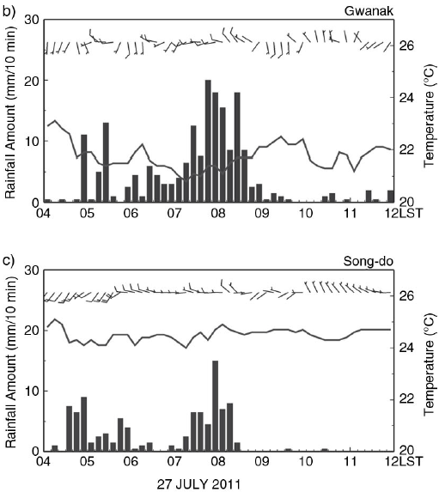
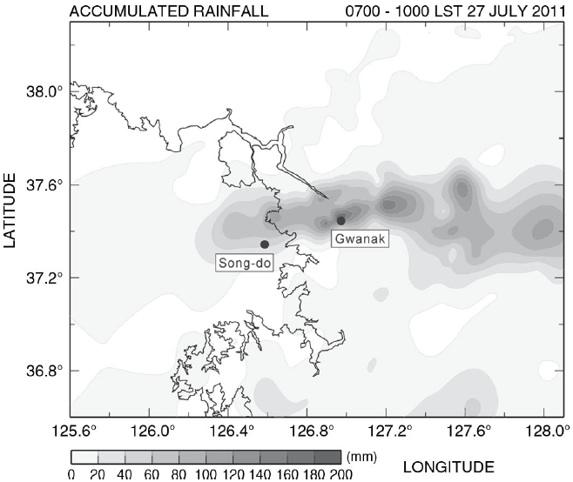
Automatic Weather Systems Station
陸上
120 mm/h
極值
173.5 mm
海上
陸上
海上
90 mm/h
98.5 mm

Slide 4
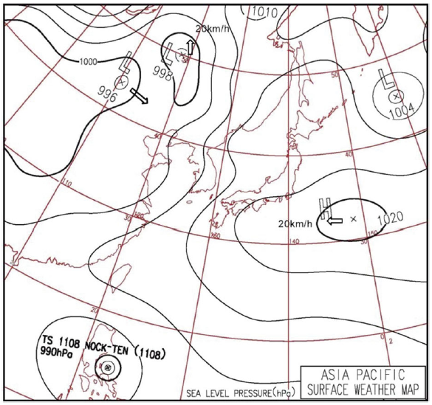
Surface weather map
2017/07/27 0300 LST

Slide 5
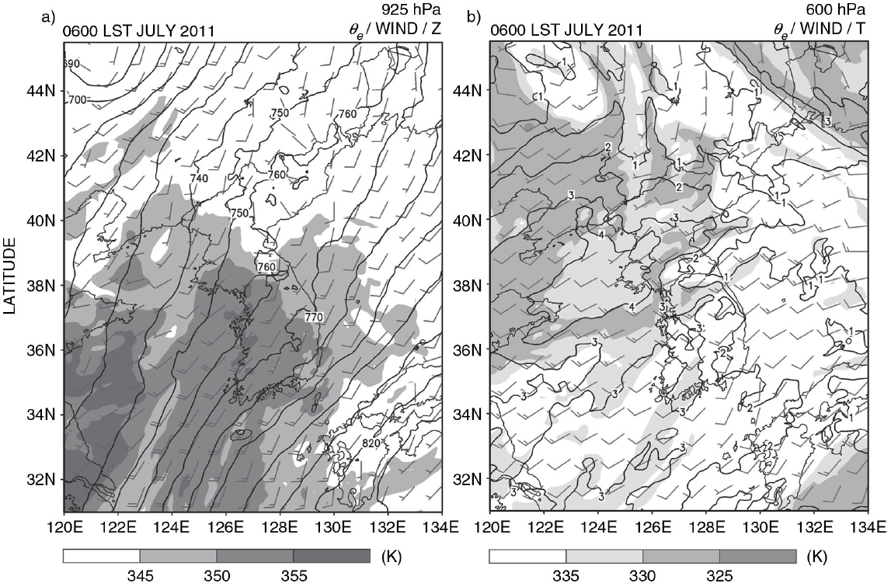
Mesoscale analysis
2011/07/27 0600 LST
925 hPa
600 hPa
θ_{e}>355K
θ_{e}<330K

Slide 6
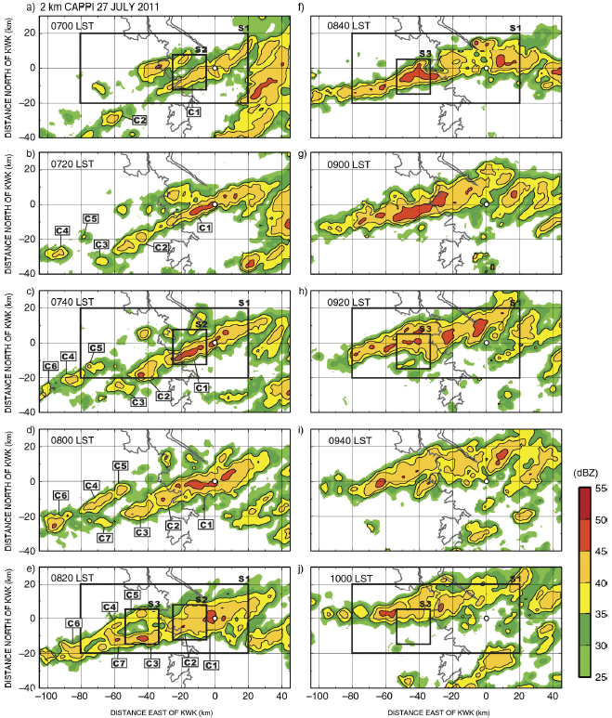
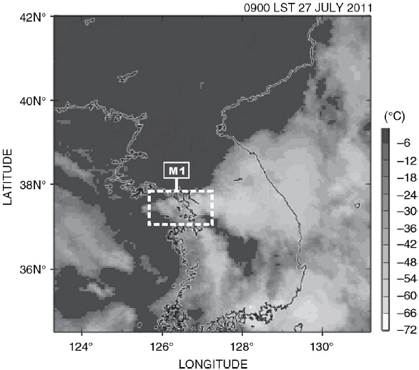
Structure & Features
S1:100×40公里
C1從70公里長成90公里，
出現C2、C3，且三個胞聚合
每20分鐘一張

Slide 7
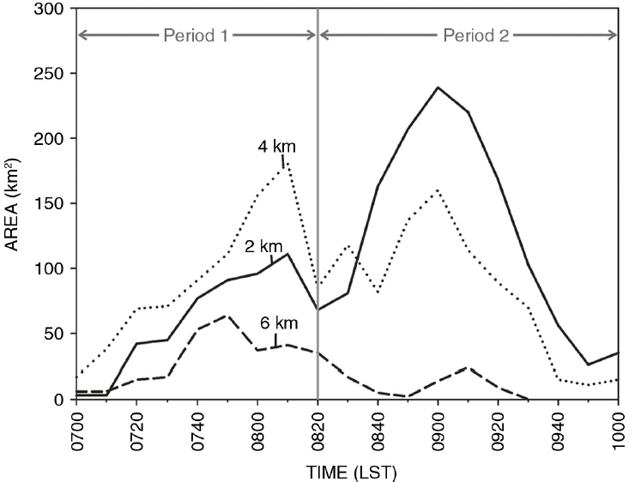
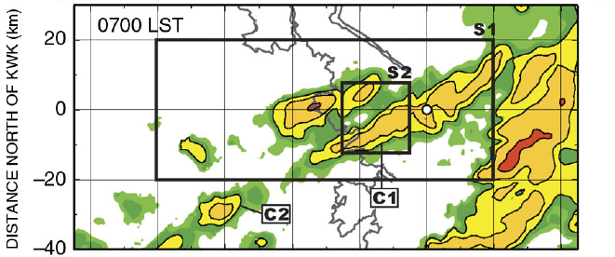
Time series of the horizontal area of the convective region
S1:100×40公里
回波>45dBZ

Slide 8
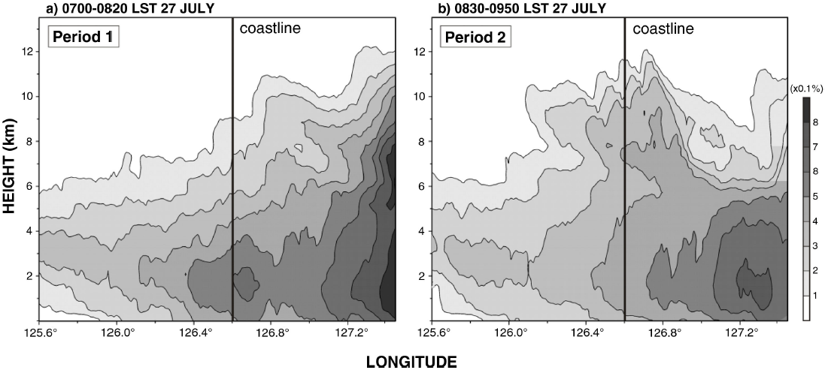
Structure & Features
快速增強(7-11公里)
增強至11公里左右

Slide 9
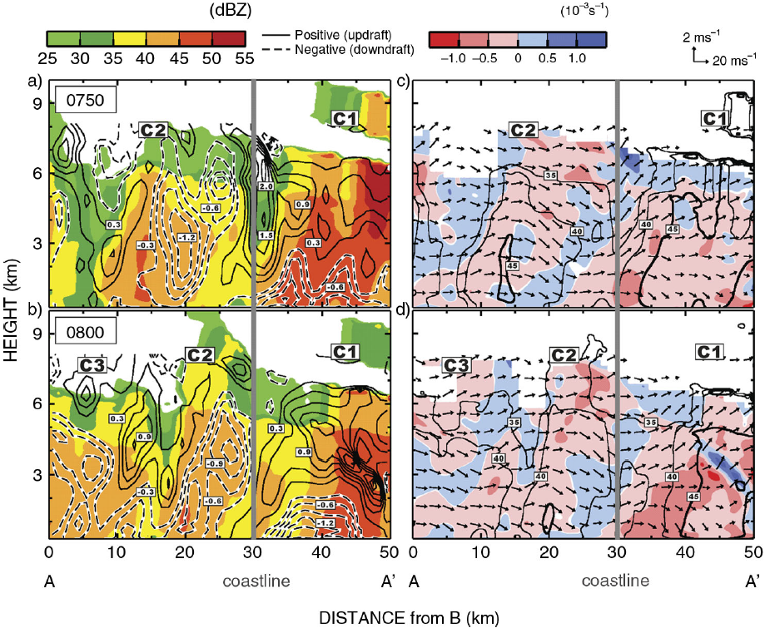
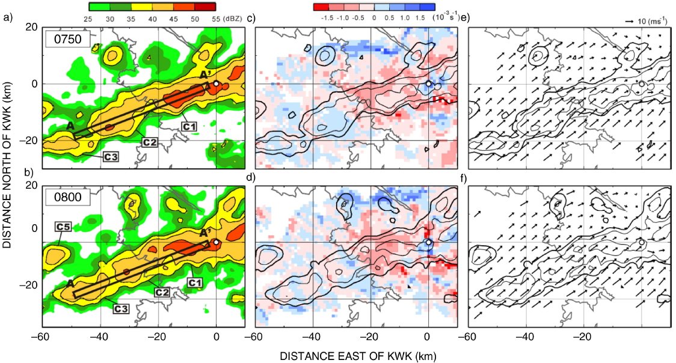
Onshore convective region
左圖(a)、(b)的A-A’
(長：50公里、寬：3公里)
dBZ
輻散
0.5公里
風速風向

Slide 10
Onshore convective region

Slide 11
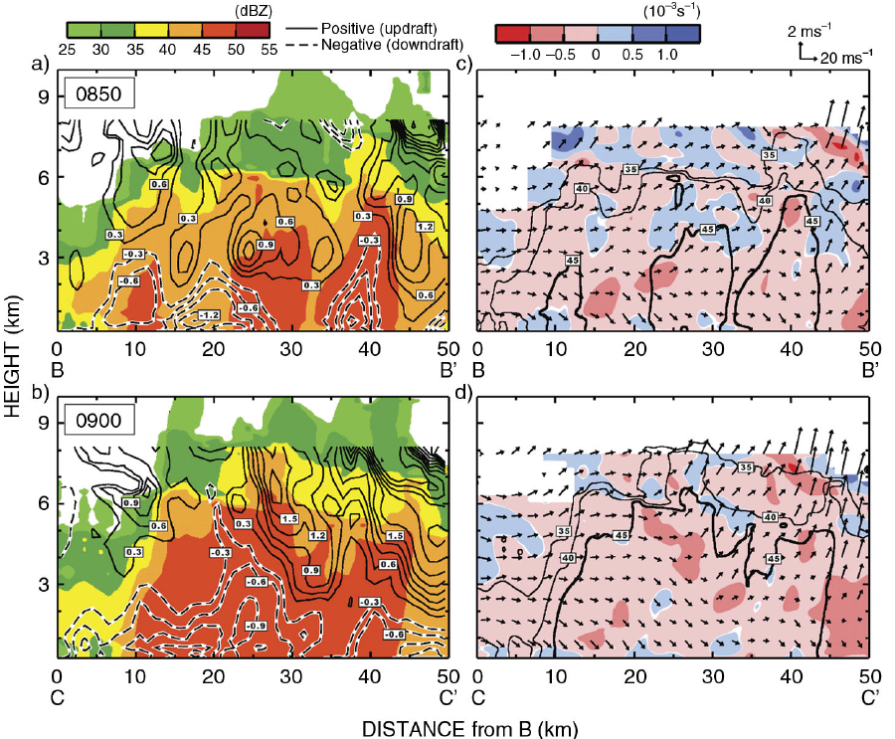
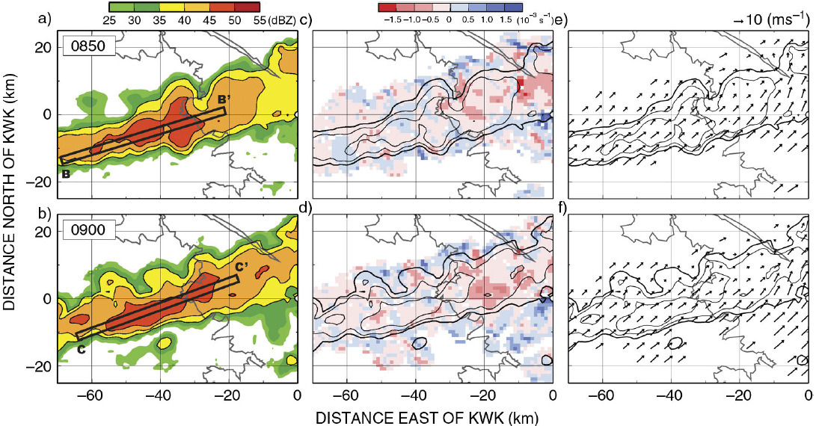
Offshore convective region
(a)：B-B’ (b)：C-C’
(長：50公里、寬：3公里)
dBZ
輻散
0.5公里
風速風向

Slide 12
Offshore convective region

Slide 13
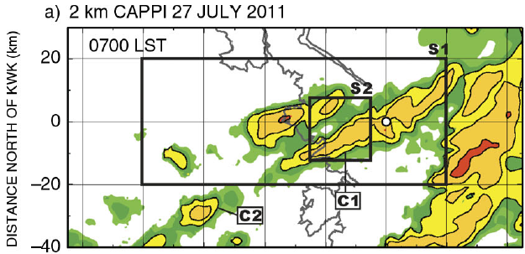
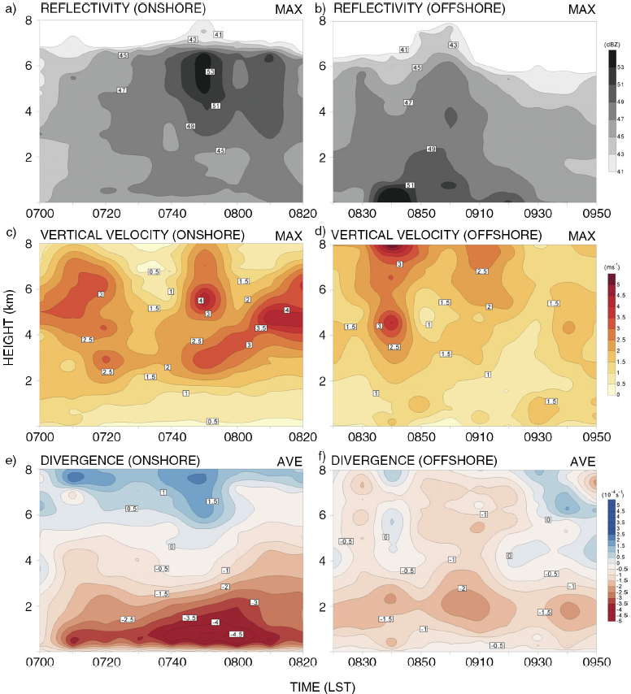
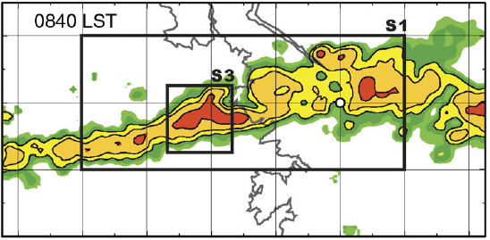
Temporal variations in onshore and offshore convection
S2:20×20公里
S3:20×20公里
垂直速度> 4 m/s
海上的垂直速度較小
出現在0840，之後快速減弱
因陸地上的摩擦力造成低層輻合較強，垂直速度較大
1~3公里，輻合強度較弱

Slide 14
Discussion
📌中層乾空氣有助於減少對流細胞的浮力。
📌本個案不穩定的條件是因垂直分層θ_{e}的不同、中層為乾空氣進而影
響LSCSs。
📌低層風向轉為西風，與中層風向平行➜接近Back-Building型
📌由於原先存在的對流胞在邊界上的外流風向在地表不明顯，所以本
案不完全符合BB型。
📌當對流胞合併位置接近海岸(時期1)，原有的對流胞(C1)內的對流區
快速增加，接近6.5公里高。
📌而海上對流區域較低(約6.0公里)，但較陸上的面積寬，這種差異是
由地表粗糙度不同所造成。
📌粗糙度的變化導致風速在陸地上減少，導致海岸線附近出現強輻合，
而在海岸線產生更強的上升氣流，使對流區域發展得更高。

Slide 15
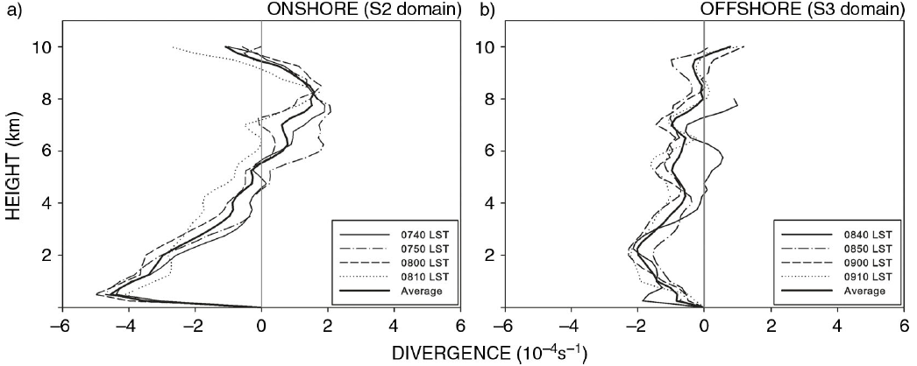
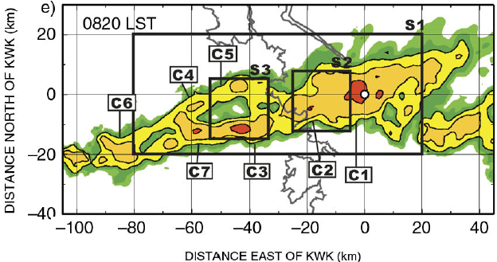
Mean profiles of divergence

Slide 16
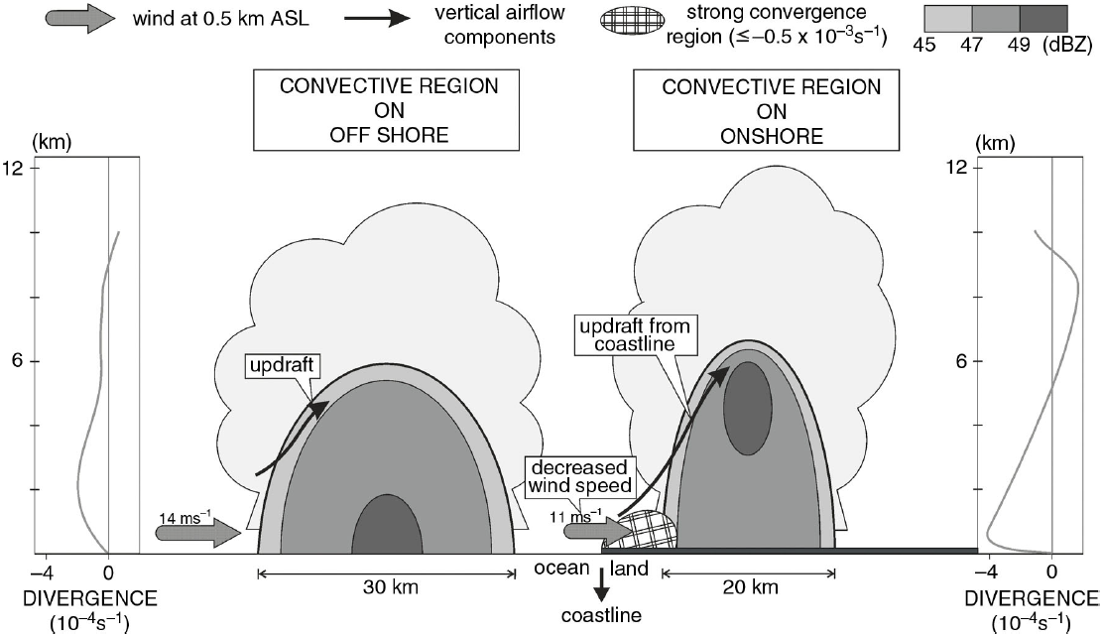
Schematic representation of convective region in precipitation system at offshore and onshore
6.5公里

Slide 17
Summary
📌本篇研究帶狀降水系統的環境條件和內部結構，了解沿海地區對
LSCSs西側的影響和增強。
📌2011/07/27 06 LST 造成朝鮮半島垂直不穩定主因是低層暖濕的南南
西氣流與中層較乾的西南西氣流。
📌另個原因是有槽線位在朝鮮半島上，因此，天氣環境有利於線型系統
的發展，並於7/27生成帶狀降水系統。
📌由LSCSs組成的帶狀降水系統的西端產生強降水(80 mm/h)，降水分
佈主要偏向陸地。
📌在降水系統的西側，不斷產生新的對流胞並與原有的對流胞(LSCS)聚
合，因而不斷增強降水系統。
📌原有的對流胞可以通過與新的對流胞聚合而向西延伸，這代表對流胞
生長的位置隨時間而變化。

Slide 18
THE END
Thank you for your listening.

Slide 19
Line-Shaped Convective System
📌LSCSs經常發生在帶狀(Band-shaped)降水系統的西側
📌Back-Building Type是低層與中層風平行
📌Back Side Building Type是低層與中層風垂直

